Slide 1
瑞萨平台的自动化驱动测试方案
Xian Zheng
2024 – 03 - 18

Slide 2
目录
嵌入式系统中，驱动是什么，有什么作用？
常规驱动测试的流程是什么，存在哪些不便？
目前自动化驱动测试是怎样解决这些不便的？
自动化测试方案的改进

Slide 3
驱动是什么
设备驱动程序（英语：device driver），简称驱动程序（driver），是一个允许高阶（High level）电脑软件（computer software）与硬件（hardware）交互的程序，这种程序创建了一个硬件与硬件，或硬件与软件沟通的接口，经由主板上的总线（bus）或其它沟通子系统（subsystem）与硬件形成连接的机制，这样的机制使得硬件设备（device）上的资料交换成为可能。
------维基百科
通俗的说就一个可以控制硬件设备的程序。

Slide 4
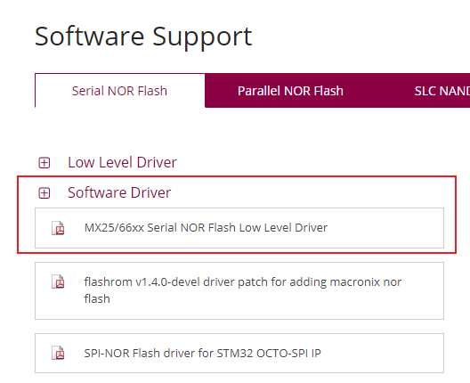
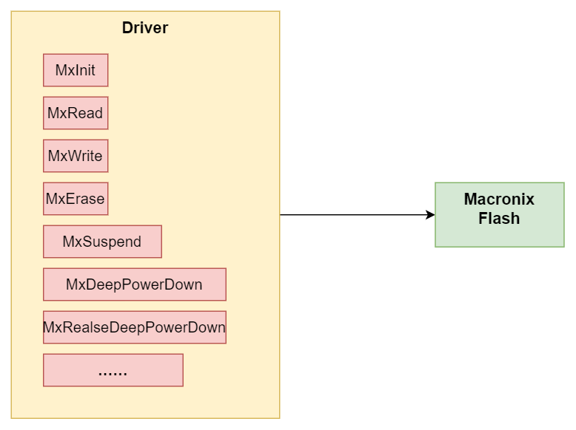
Flash驱动提供哪些东西
硬件设备：Macronix Flash
驱动提供的都是围绕特定Flash产品的特性

Slide 5
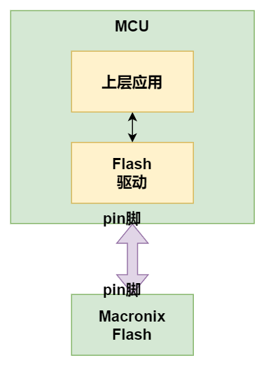
驱动位于工程中的位置
这里的上层应用可以是专门用于测试驱动所写的测试程序

Slide 6
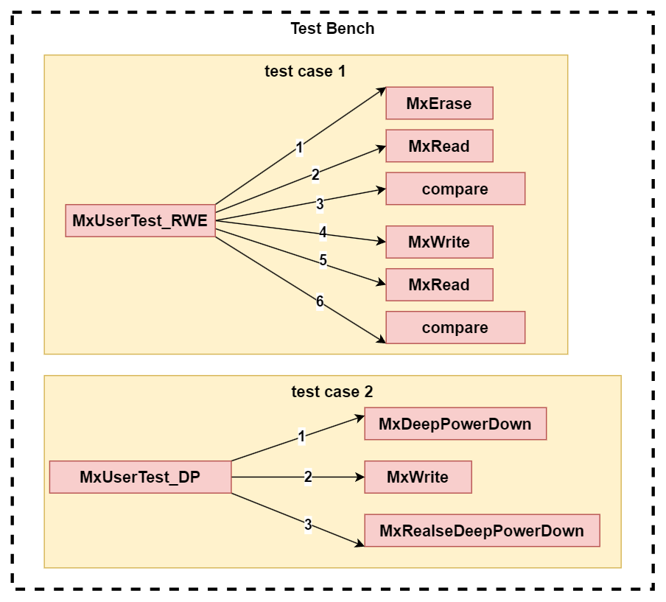
驱动测试
使用驱动提供的api进行的样例测试

Slide 7
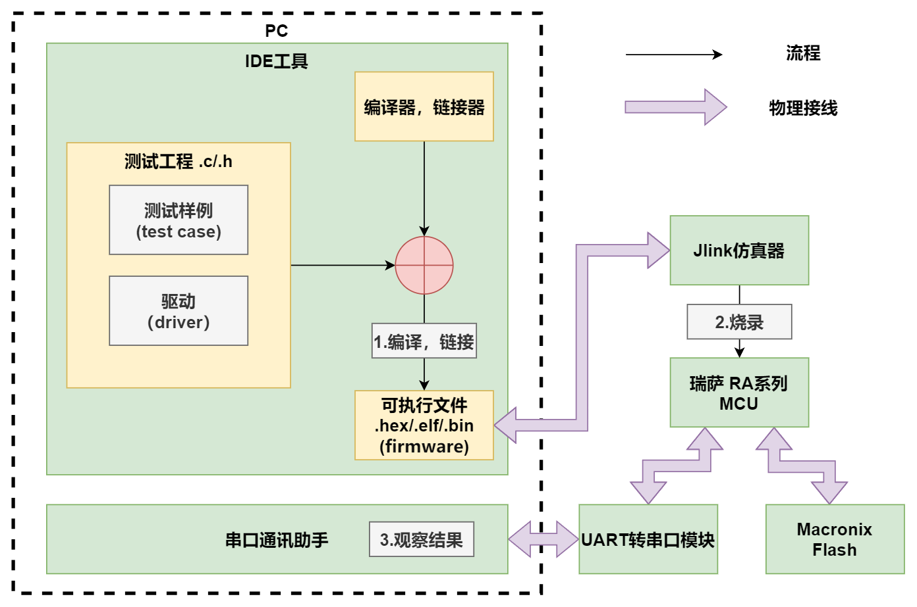
常规驱动测试的步骤是怎样的？
1.编译，连接
2.烧录
3.观察结果
4.记录

Slide 8
常规驱动测试存在哪些不便？
输出非标准化
手动调试
平台及软件的升级导致驱动无法使用，需要重新制作和测试
……

Slide 9
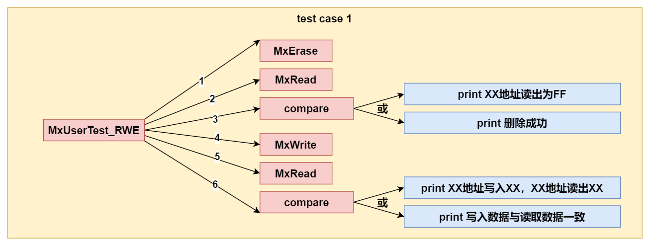
产生非标准化的原因
由于开发人员个人习惯，开发平台不同，开发软件版本不同，开发需求不同，所以输出print信息不同

Slide 10
关于输出非标准化是怎样解决的？
引入Greentea框架
Greentea is the automated testing tool for Arm Mbed OS development. It's a test runner that automates the process of flashing development boards, starting tests and accumulating test results into test reports.
Greentea 是用于 Arm Mbed OS 开发的自动化测试工具。 它是一个测试运行程序，可以自动执行烧录开发板、启动测试并将测试结果累积到测试报告中的过程。

Slide 11
有无Greentea的对比
项目截图，前后对比

Slide 12
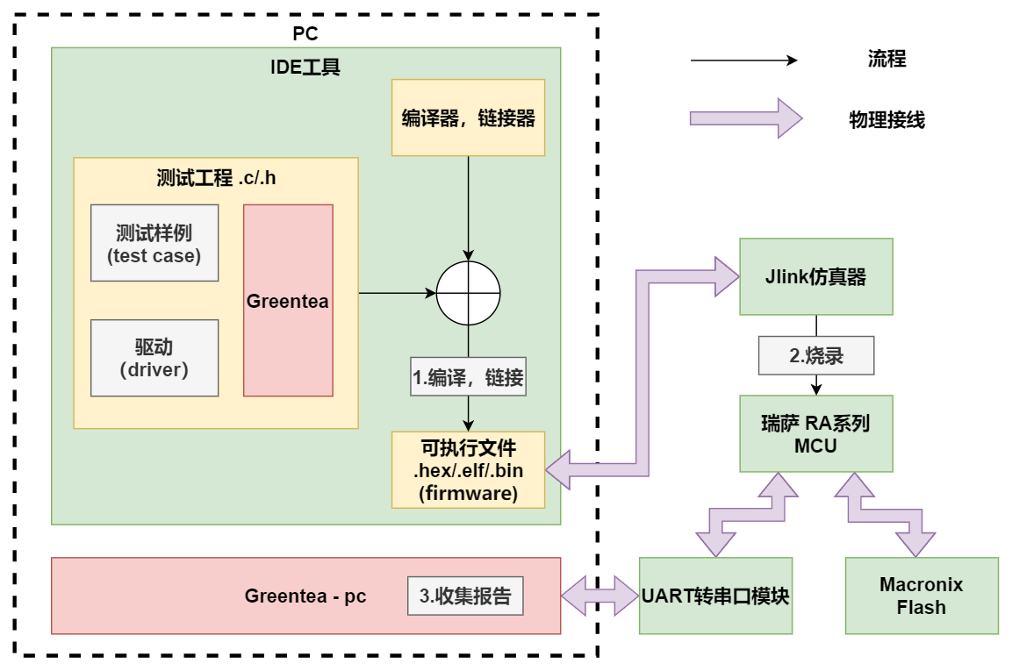
Greentea在项目中的应用
Greentea-pc为安装在pc上的程序

Slide 13
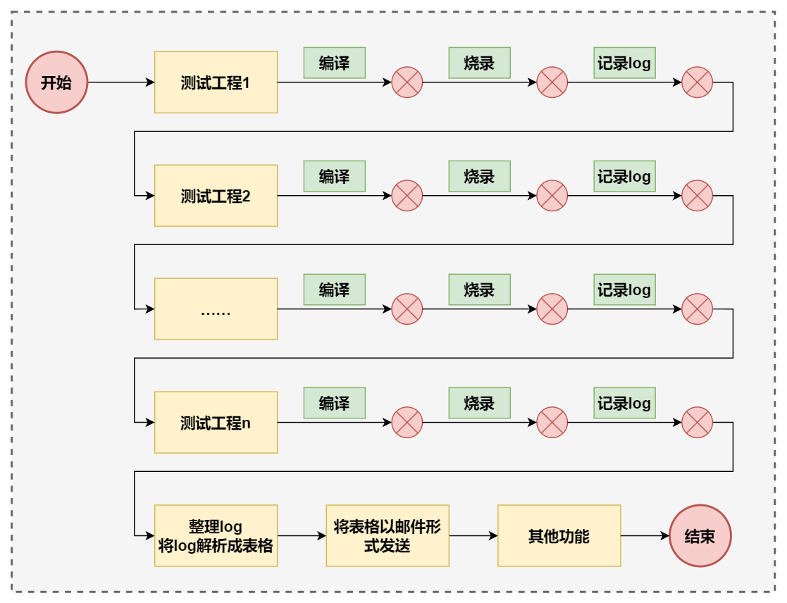
如何摆脱手动调试？
编写Python脚本实现简单的自动测试流程

Slide 14
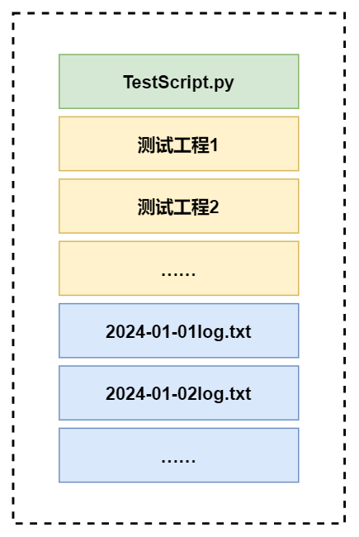
版本1.0
Issue
所有log堆叠在本地不利于统一管理
功能模块太多会导致python脚本太复杂
系统只能按顺序执行，修改执行顺序比较麻烦
本地文件目录结构

Slide 15
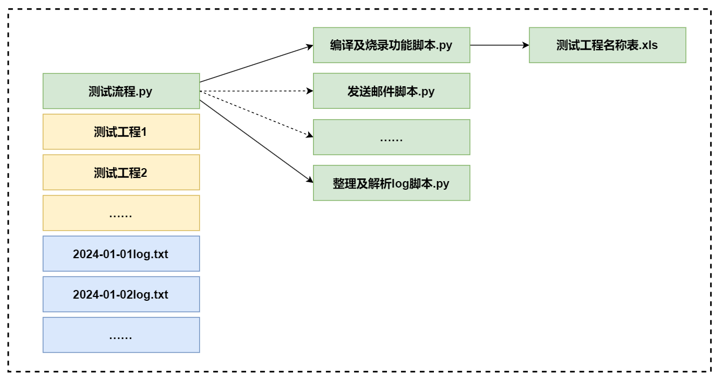
版本1.1
通过测试工程名称表控制执行顺序
将各个功能拆分成单个脚本再进行按需组合以适应不同需求
Issue
本地工程容易丢失
Log没有统一的管理

Slide 16
如何摆脱本地部署实现云端部署
Gitlab CICD的引入
防止项目存储在本地导致意外丢失
CI/CD 是一种持续的软件开发方法，您可以在其中持续构建、测试、部署和监视迭代代码更改。
RGW的引入
用于存储每次产生的log，便于统一管理
使用git提供的submodule
将所有功能脚本归于一个仓库便于统一管理
子模块允许你将一个 Git 仓库作为另一个 Git 仓库的子目录。 它能让你将另一个仓库克隆到自己的项目中，同时还保持提交的独立。

Slide 17
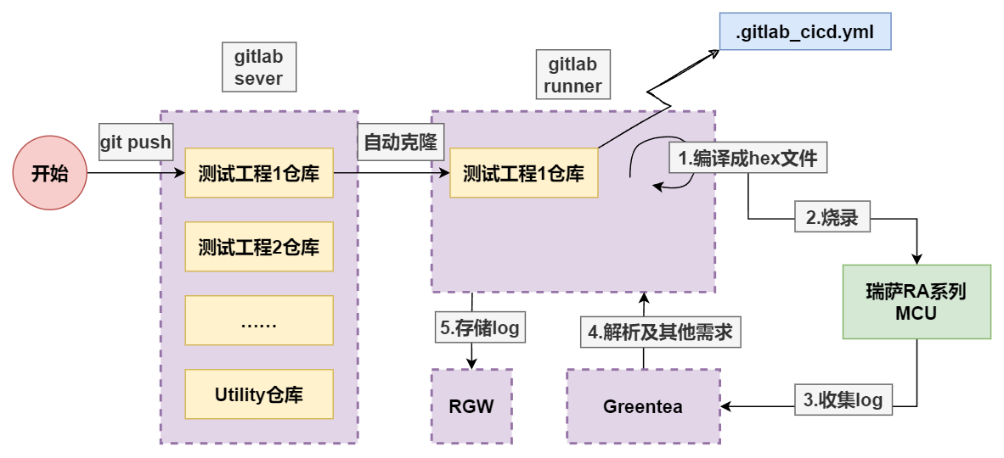
版本2.0
Gitlab sever和runner之前要提前绑定
程序的所有流程在yml脚本中，该脚本提前存储在仓库中
Issue
本版本将本地单个功能模块的脚本搬到每个测试工程仓库，导致仓库臃肿

Slide 18
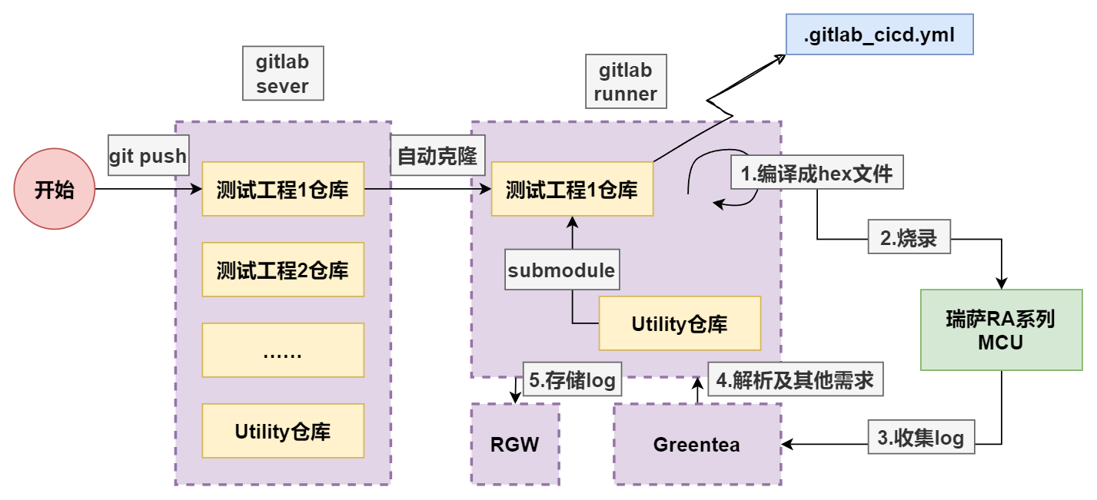
版本2.1
本版本yml脚本流程为
编译
烧录
收集log
解析
……（邮件，静态分析等）
存储
Issue
Runner工作内容繁多
硬件平台单一
用户不友好，没有直观图表

Slide 19
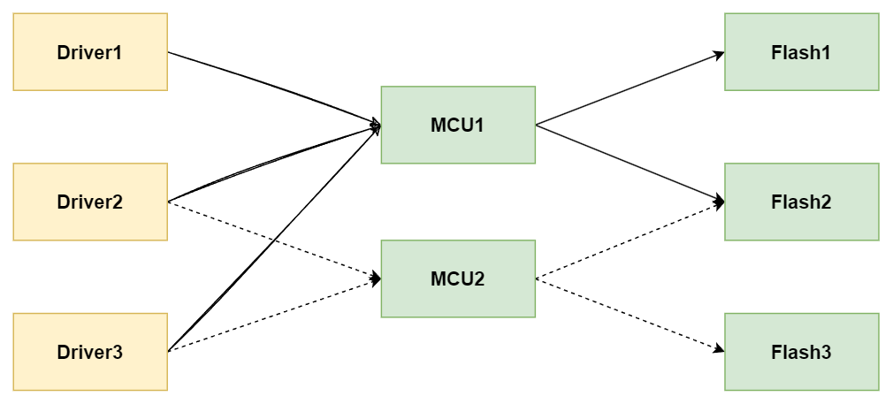
Flash阵列
后期可能的方向

Slide 20
简化Gitlab runner功能
引入node-red服务
Node-RED is a programming tool for wiring together hardware devices, APIs and online services in new and interesting ways.
Node-RED 是一种编程工具，用于以新颖有趣的方式将硬件设备、API 和在线服务连接在一起。
It provides a browser-based editor that makes it easy to wire together flows using the wide range of nodes in the palette that can be deployed to its runtime in a single-click.
它提供了一个基于浏览器的编辑器，可以使用面板中的各种节点轻松地将流连接在一起，只需单击一下即可将其部署到其运行时。
低代码开发

Slide 21
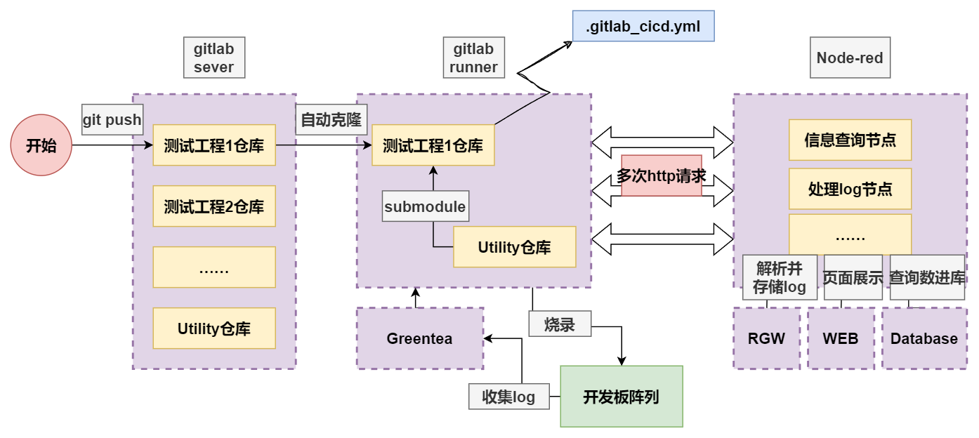
版本3.0

Slide 22
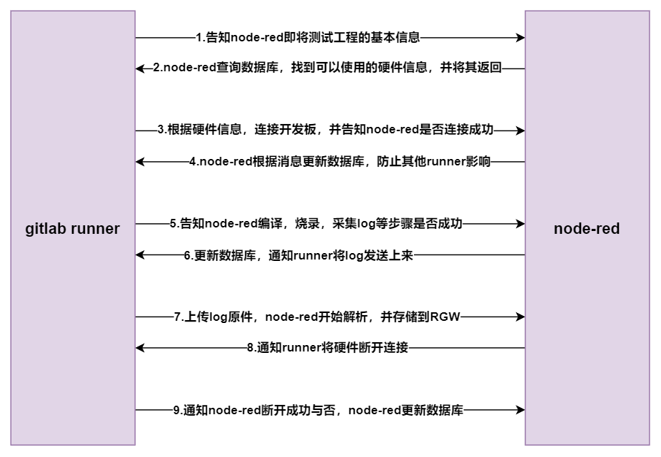
Gitlab-runner和node-red交互流程
Web展示也是由node-red实现

Slide 23
目前依旧存在的问题及后续改进方向
自动化触发条件不合理
使用界面对用户不友好

Slide 24
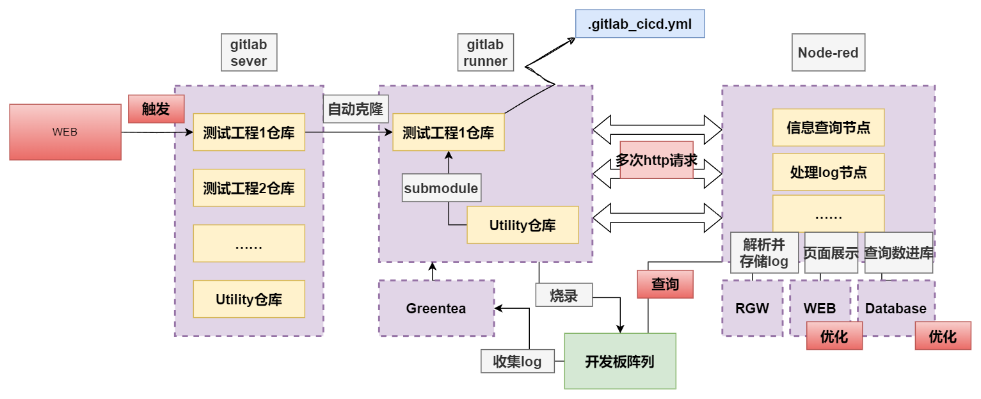
后续版本

Slide 26
The End
Thanks

